Slide 1
2DGP
1인 프로젝트
2차 발표 제안서

Slide 2

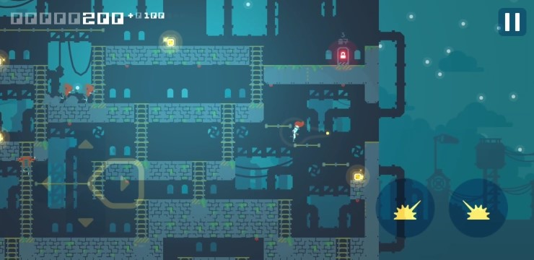
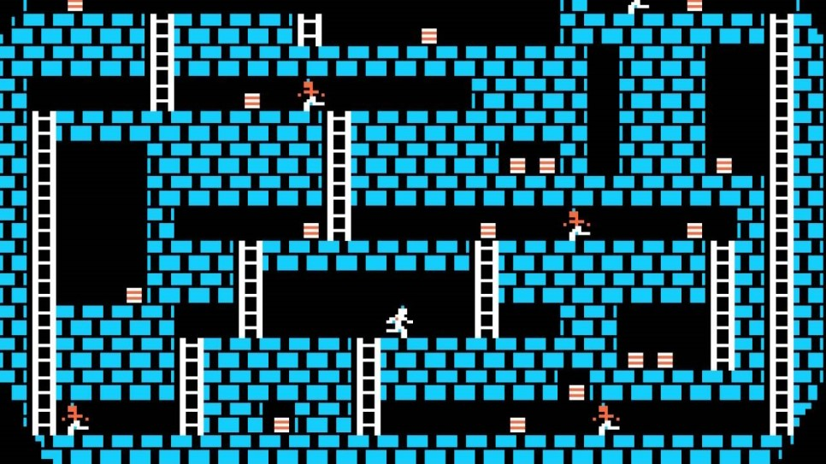
GAME CONCEPT & MECHANISM
고전 게임 ‘Lode Runner’ 을 모작
● 장애물을 피해 맵에 배치된 오브젝트를 모아
스테이지를 클리어한다.
● 장애물을 피하기 위해 캐릭터의 액션을 이용
● 맵에 배치된 사다리와 통로를 보며 계획적으로
동선을 짜는 것이 포인트

Slide 3
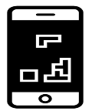
게임 개발 범위
맵
몬스터 AI
● 총 3~4개의 방 단위의 스테이지
(스테이지 클리어시 다음 스테이지로 이동)
● 캐릭터가 오브젝트를 먹기 전
까지 모두 정지 상태
시스템
● 몬스터 1) 배치된 곳에서 특정 거리만큼
좌우로 반복하며 움직임.
몬스터 2) 맵 전체를 움직임.
몬스터 3) 캐릭터를 계속 따라감
->추가 구현사항 삭제
● 오브젝트를 다 모으면 다음 스테이지로
가는 문이 열림
● 특정 땅만 캐릭터가 부실 수 있으며 부서진 땅은
일정시간 이후 복구됨.
캐릭터 조작
● 캐릭터가 파 놓은 땅(함정)에 몬스터가 걸림.
● 방향키로 조작
● 몬스터가 오브젝트를 소유
(스턴이나 함정에 빠질 시 오브젝트를 뱉어냄)
● Z,X 키를 통해 자신의 위치 기준으로
오른쪽/왼쪽 바닥의 땅을 부실 수 있음.
● 공격 키를 만들어 적을 스턴 상태로 만든다.
->추가 구현사항 삭제

Slide 4

계획 일정
1 주차 | 리소스 및 구현 방법 선택 | 그에 맞는 리소스 (사운드,캐릭터칩) 구하기 맵 배치 구성 작성
2 주차 | 기본 U/캐릭터/맵 | 기본 UI 제작 (로비 화면) 1스테이지 맵 구현 캐릭터 이동 구현
3 ~ 4 주차 | 특수 능력 /물리효과/오브젝트 구현 | 캐릭터 특수 능력 구현 맵의 물리효과 구현(길이 없는 부분에 있으면 떨어짐) 오브젝트 구현
4~ 5주차 | 몬스터 /함정 구현 | 몬스터1,2 구현 2. 함정 시스템 3. 부족한점 보완
6~7 주차 | 몬스터 및 스테이지 이동 구현 | 스테이지 클리어 시 다음 스테이지로 넘어가는 시스템 구현 블록 재생 추가 몬스터 1,2 / 함정시스템
8 ~ 9 주차 | 맵 최종 /사운드 적용 | 1. 3(혹은3, 4) 스테이지 구현 2. 효과음 및 사운드 적용
10주차 | 마무리 작업 | 버그수정

Slide 5
구현 현황
1 주차 | 리소스 및 구현 방법 선택 | 그에 맞는 리소스 (사운드,캐릭터칩) 구하기 맵 배치 구성 작성
2 주차 | 기본 UI /캐릭터/맵 | 기본 UI 제작 40% 1스테이지 맵 구현 캐릭터 이동 구현
3 ~ 4 주차 | 특수 능력 /물리효과/ 오브젝트 구현 | 캐릭터 특수 능력 구현 맵의 물리효과 구현(벽 충돌체크) 오브젝트 구현 (아이템,사다리,봉) 40%
4~ 5주차 | 몬스터 /함정 구현 | 몬스터1,2 구현 함정 시스템 게임 클리어 상태 제작 4. 부족한점 보완 (파일 분할 및 코드정리)

Slide 6
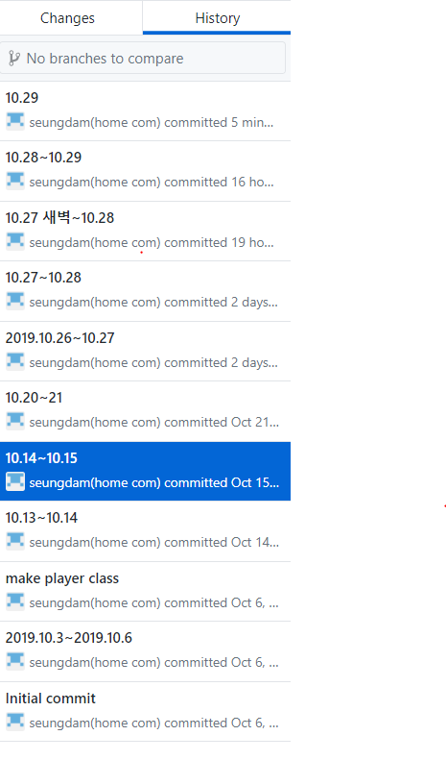
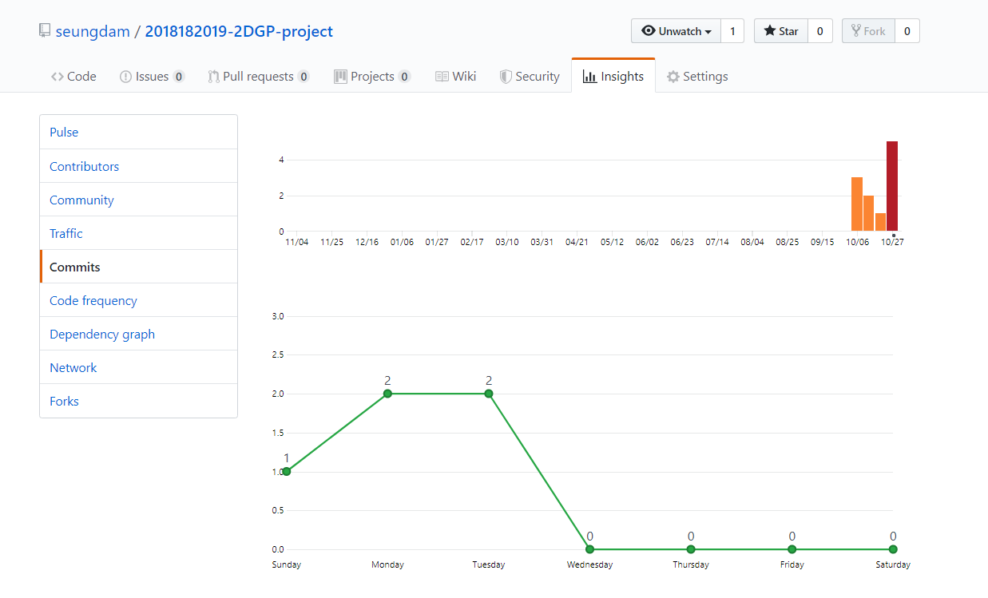
히스토리 및 커밋 그래프

Slide 7

게임 실행 영상

